Slide 1

«Прорыв года среди шеф-поваров»
Номинанты премии
«Что где есть в Петербурге»

Slide 2

Номинанты премии
«Что где есть в Петербурге»
Они прошли школы у лучших, а сейчас руководят кухней и открывают свои рестораны
Вот 5 героев-номинантов ресторанной премии «Что Где Есть в Петербурге» — 2022
в категории
«Прорыв года среди шеф-поваров»

Slide 3
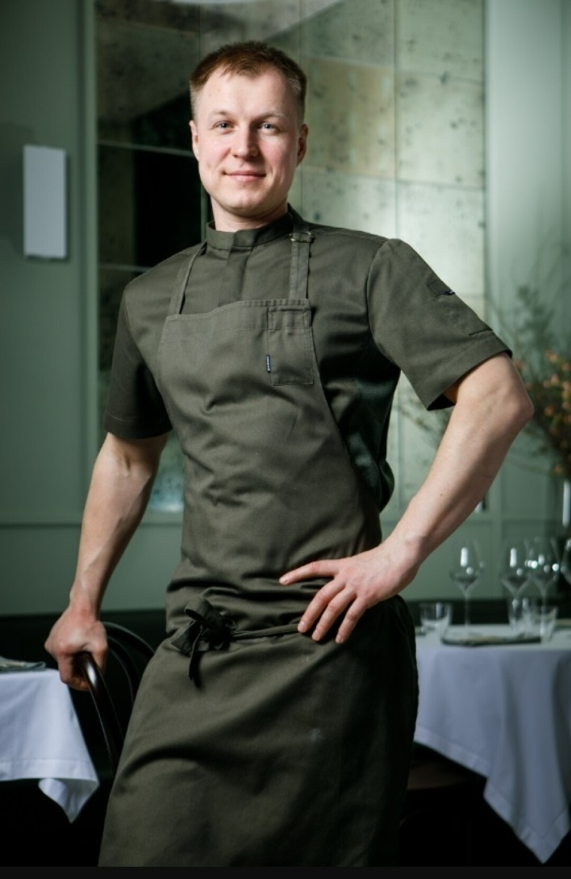
Номинанты премии
«Что где есть в Петербурге»
Иван Фролухин
Заслужить в Duo Band Дмитрия Блинова свой ресторан—это не прорыв, а выход в космос.
А Frantsuza Bistrot, открытый под Фролухина, к тому же именной: шефа зовут Французом за то, что уехал за Аленом Дюкассом из MiX работать в Париж.
Франкофилы ручаются: таких пате крут и рататуя, как у Ивана, не сыщешь и на Елисейских Полях.

Slide 4
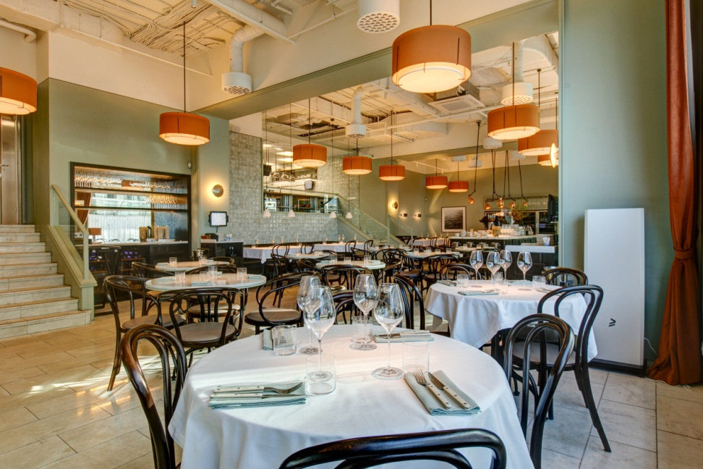
Номинанты премии
«Что где есть в Петербурге»
Frantsuza Bistro
наб. Адмирала Лазарева, 22

Slide 5
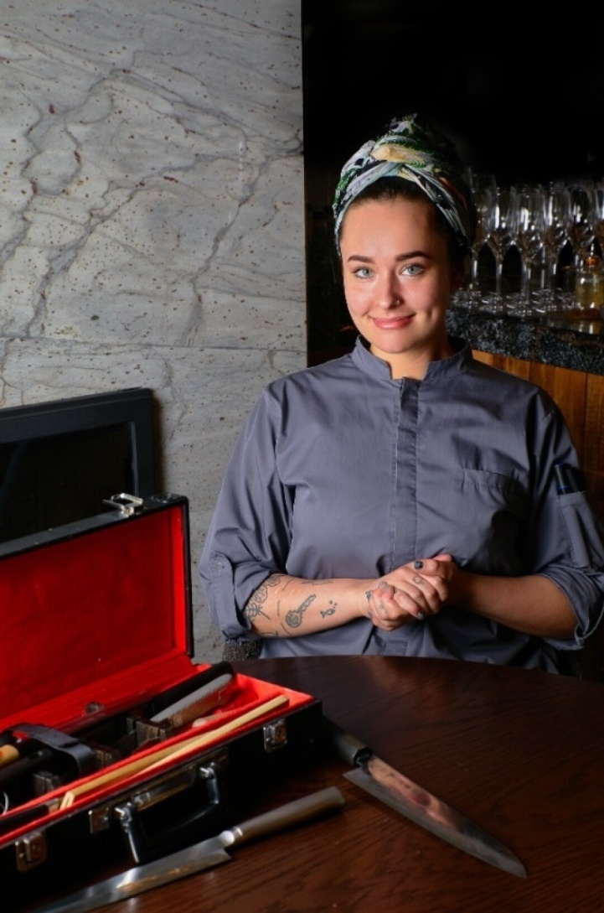
Номинанты премии
«Что где есть в Петербурге»
Антонина Смирнова
Когда выпускница Колледжа кулинарного мастерства решила связать карьеру с азиатской кухней, то пошла ва-банк, а точнее, в отель Lotte проситься в ученики к мастеру Мунечика Бану.
За 4 года стала его су-шефом и теперь заправляет в камерном японском ресторане Kiku Izakaya: разделывает тунца на суши и готовит по аутентичным рецептам окономияке и удон.

Slide 6
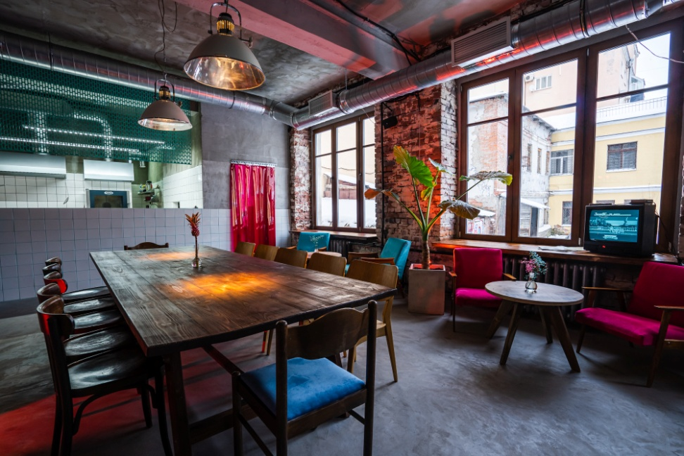
Номинанты премии
«Что где есть в Петербурге»
kiki
Тележная ул., 8-10

Slide 7
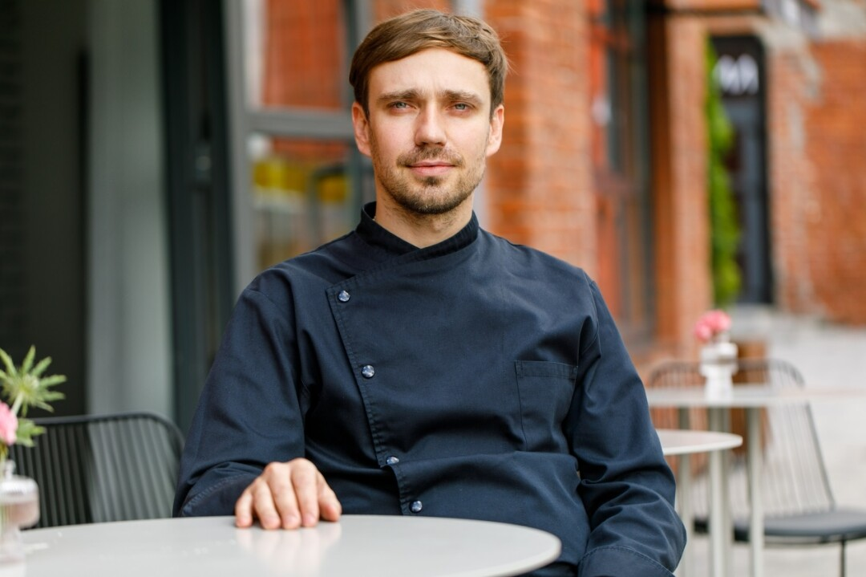
Номинанты премии
«Что где есть в Петербурге»
Олег Перфилов
Выпускник французской школы Le Cordon Bleu работал с самим мэтром Пьером Гарнье, разогнался в ростовских «Гаврош» и Le Bistro, переехал в Петербург ради The Repa, а сейчас с гастродивой Аленой Мельниковой открыл Crevette.
И теперь на Финском заливе есть настоящее парижское необистро!
Пате, риеты, кордон блю — тотальное enchanté.

Slide 8
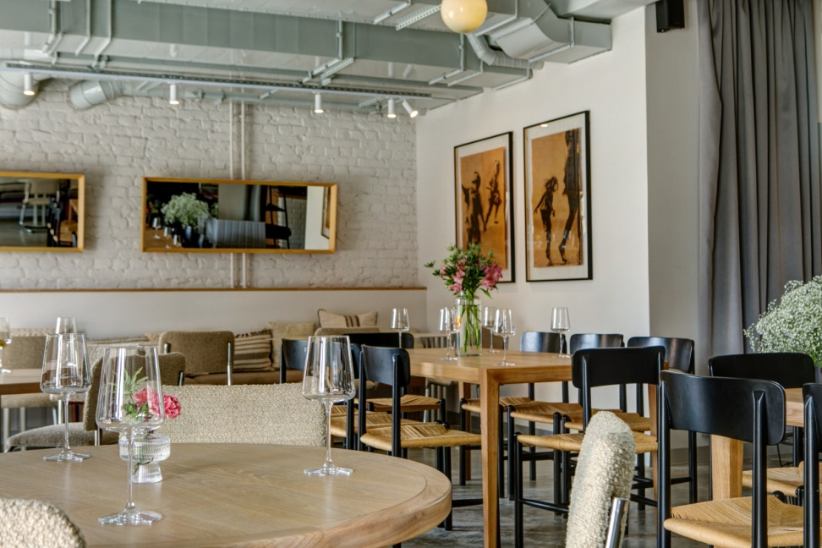
Номинанты премии
«Что где есть в Петербурге»
Crevette
Кожевенная линия, 30

Slide 9
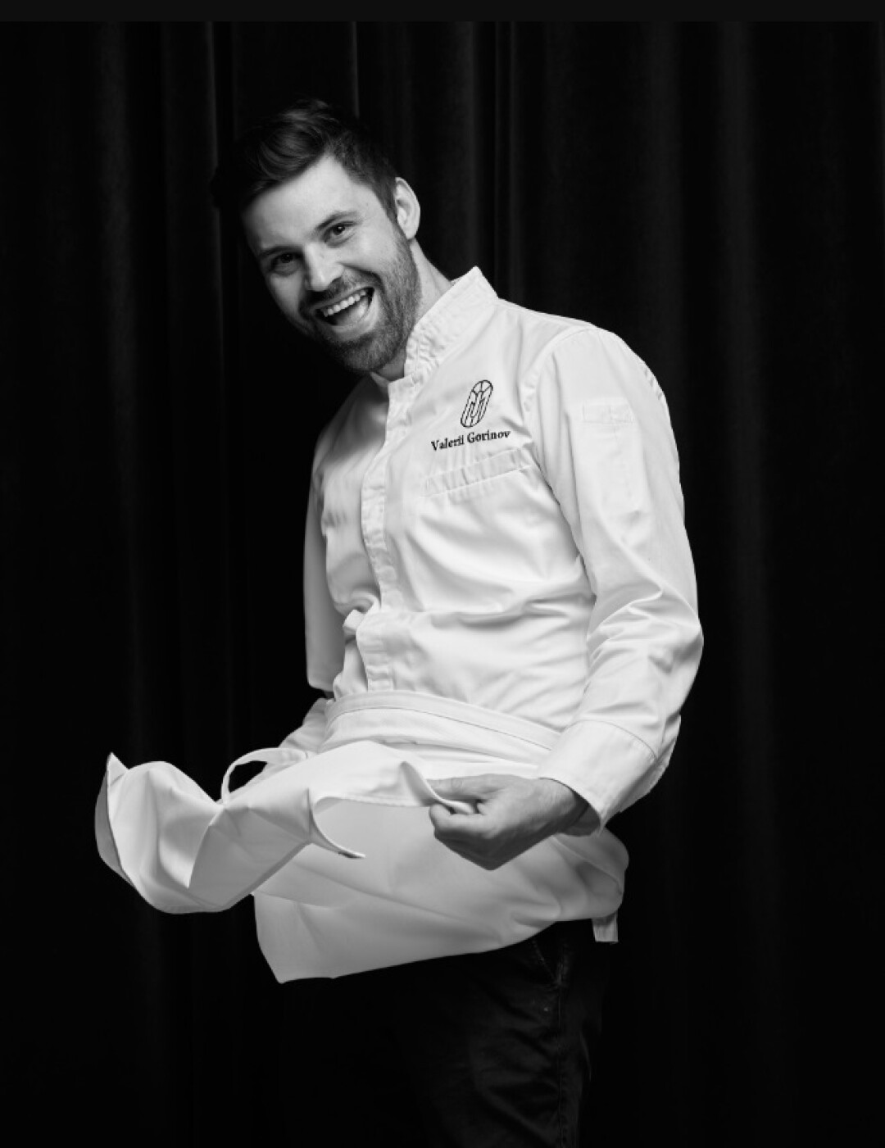
Номинанты премии
«Что где есть в Петербурге»
Валерий Горинов
Потомственный шеф свои страницы семейного архива заполняет эффектно.
Начинал в Il Grappolo и Grand Cru, стажировался в мишленовских Quique Dacosta и L'Ambroisie, а теперь есть и свои звезды — отеля Wawelberg, где в ресторане Minerals он готовит кухню северного модерна: нельму с крыжовником, оленя с рябиной и корюшку с кодзи.

Slide 10
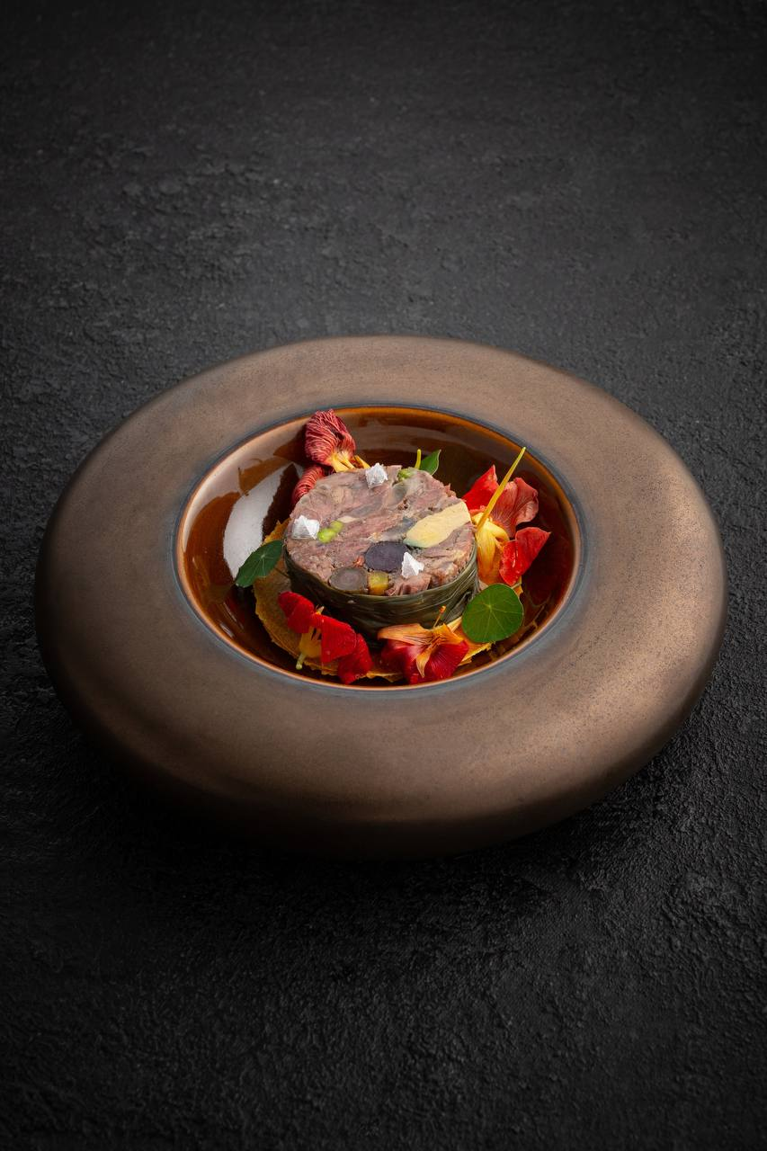
Номинанты премии
«Что где есть в Петербурге»
Minerals
Невский проспект 7-9

Slide 11
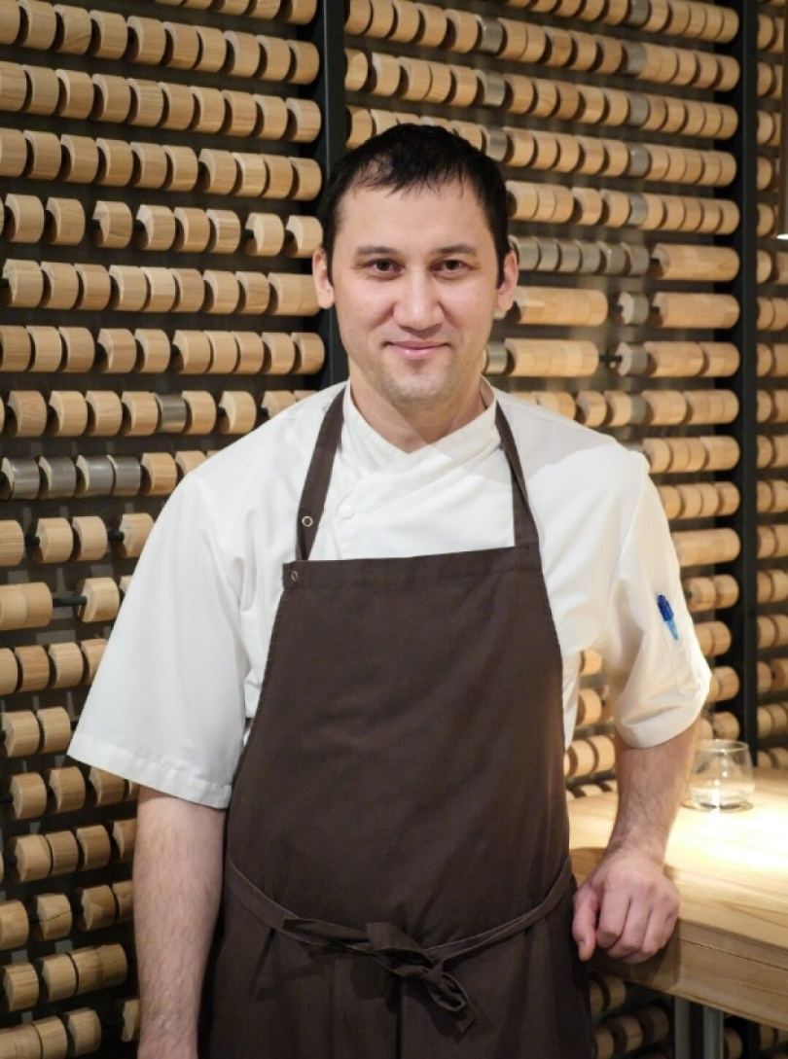
Номинанты премии
«Что где есть в Петербурге»
Мурад Бердиев
Шеф Мурад Бердиев, соратник брата Арслана в его хитовом Birch, к своему морскому ресторану Porto 19 шел всю жизнь—за сифуд взялся еще 19 лет назад в Porto Maltese.
За 8 лет дорос там до су-шефа, Азию познавал в Buddha-Bar, Европу — в Schengen и на своей кухне объединил все это в яркое меню с осьминогом в минестроне и лососем в пирогах.

Slide 12
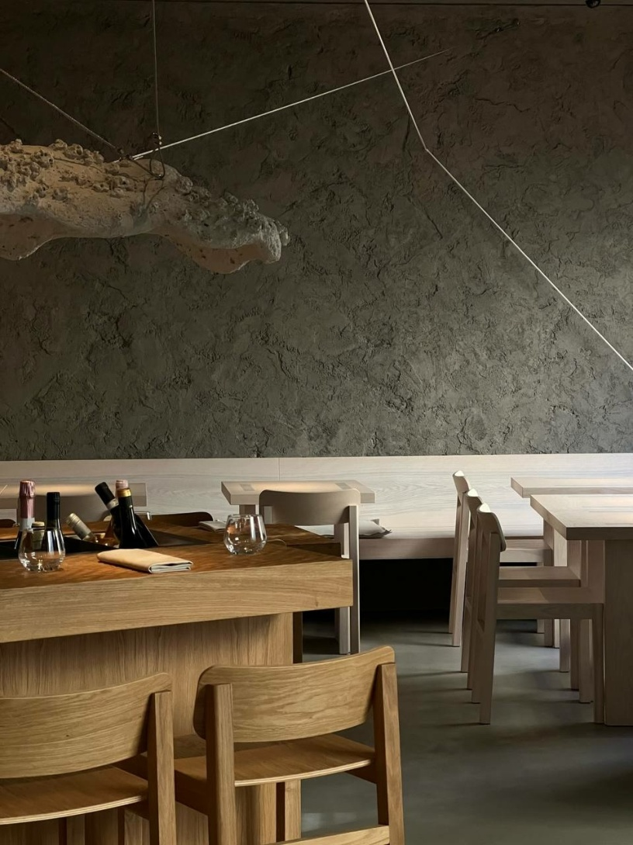
Номинанты премии
«Что где есть в Петербурге»
Porto 19
Большая Зеленина ул., 19

Slide 13
Номинанты премии
«Что где есть в Петербурге»
Если вы хотите узнать еще больше о лучших
Людях
Заведениях
Блюдах и напитках
Нашего города
Переходите по ссылке
https://best-restaurant.sobaka.ru/

